Slide 1
ORKIDPol Figures

Slide 2
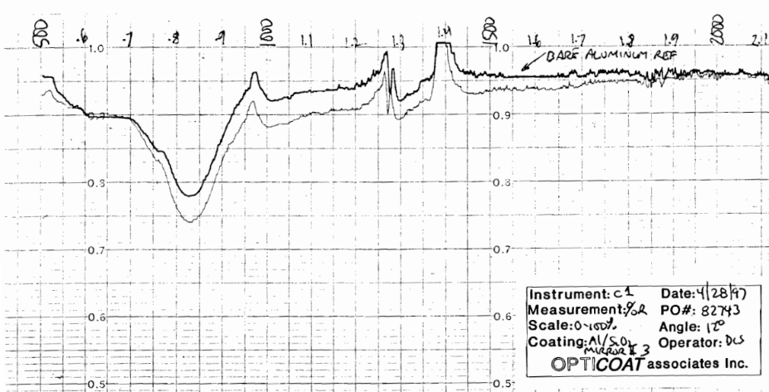
ORKID ROI

